Slide 1
Wie weet wat
Banqueting
Inhoud?

Slide 2
Leerdoelen:
● Wat zijn partijen en evenementen?
● welke serveermethodes zijn er in de banqueting?
● Wat is een partysheet?

Slide 3
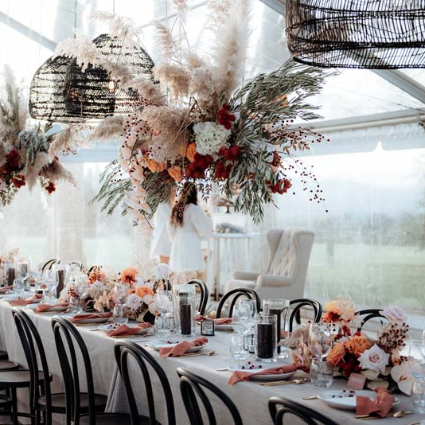
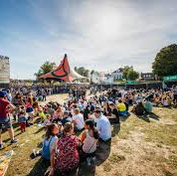
Maak een groepje van 3.
Schrijf op je wisbordje minimaal 4 voorbeelden van partijen en evenementen.
Partijen
Evenementen

Slide 4
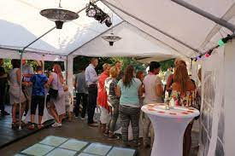
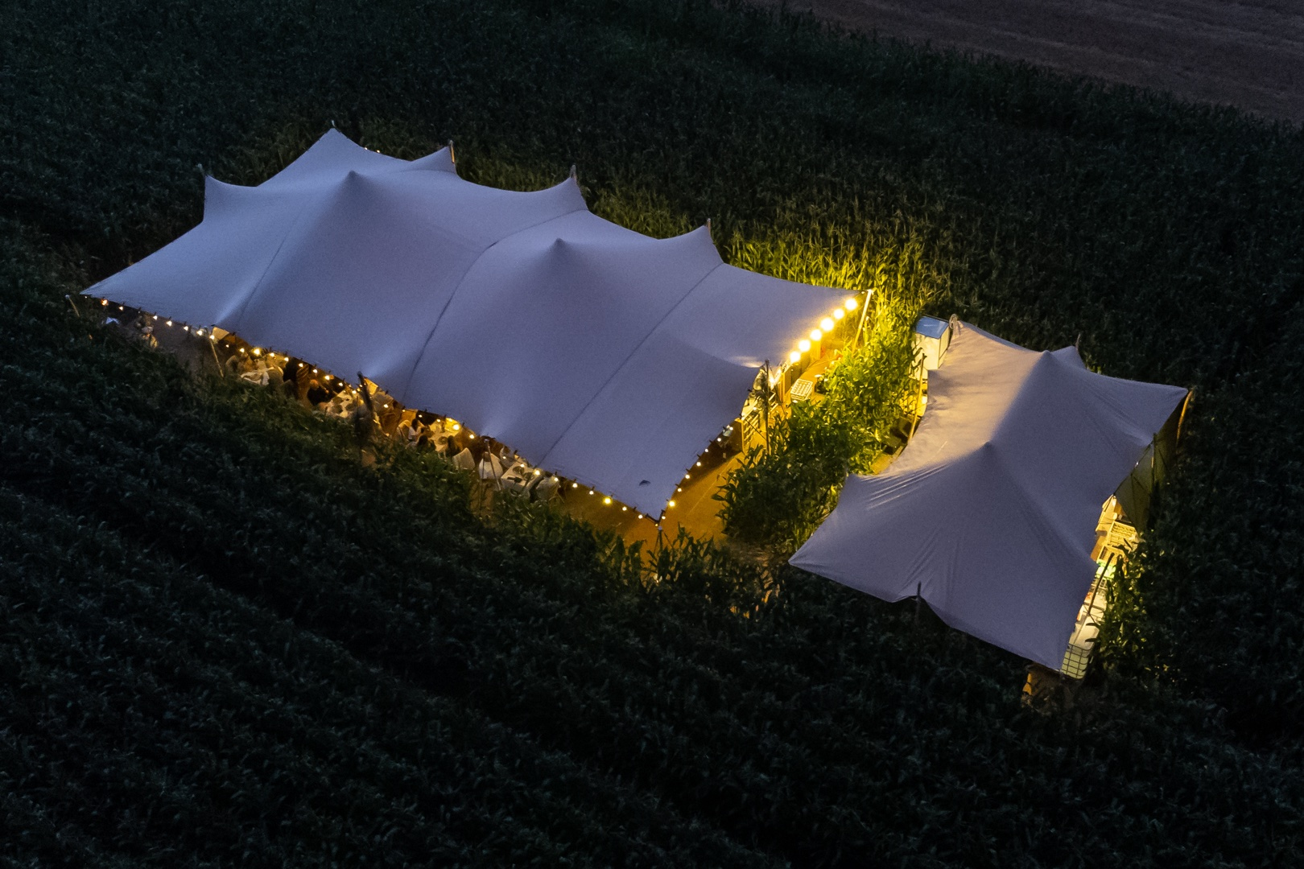
Waarom is het in een horecagelegenheid of op een locatie?
Verzamel met je groepje minimaal 2 redenen.
Partijen
Evenementen

Slide 5
4 soorten
Inzetmethode
Uitserveermethode
De presenteermethode
Serveermethoden bij een partij.

Slide 6

Opdracht
Partysheet
Opdracht:
Lees het draaiboek van de familie de Bruin door en vul met je groepje de partysheet in.
Je hebt hiervoor 10 minuten de tijd.
Succes!
De Partysheet lever je bij mij in en bespreken wij in de volgende les.

Slide 7
Leerdoelen gehaald?
● Wat zijn partijen en evenementen?
● welke serveermethodes zijn er in de banqueting?
● Wat is een partysheet?

Slide 8

Opdracht
FEEDBACK
Scan de QR en vul jouw feedback in.
Dank je wel!

